Slide 1
MESLEK SEÇİMİ ÖNCESİNDE ÖĞRENCİLER İÇİN ALAN SEÇİMİ–MESLEK SINIFLANDIRMASI
GÜLNUR AKÇAY
PSİKOLOJİK DANIŞMAN
SÖĞÜT ANADOLU LİSESİ

Slide 2
ALAN SEÇİMİ
Alan Nedir: Lise öğrenimi gören öğrencilerin ileride çalışmak istedikleri mesleklere ön hazırlıkları olması için seçtikleri ders grubudur.
Genel liselerde öğrenim gören öğrenciler ders seçimi yaparak belli grupta derslerin öğrenimini görerek, seçmek istedikleri meslekler için akademik bir alt yapı kazanırlar.

Slide 3
ÖNEMLİ UYARI
Şu an genel liselerde okutulan derslerde resmi olarak alan ayrımı yoktur.
Her türlü lise ve alan mezunu aday üniversitelerde istediği programı (sınav başarısına bağlı olarak) kazanabilmektedir.
Tüm adayların OBP‘leri tüm puan türlerine tam olarak eklenmektedir.
Bu sınıflandırma öğrencilerin meslek seçimini kolaylaştırmak için yapılmaktadır.

Slide 4
Alan seçimi, üniversite hazırlık sürecinin en önemli kilometre taşlarından biridir.
Yönetmelik gereğince her öğrenci 10. sınıfta istediği derslerden oluşan bir alanı seçmekte ve bir anlamda üniversite maratonunda, "hangi kulvarda koşacağına" karar vermektedir.
Öğrencinin seçmiş olduğu bu kulvarın "kendisine uygun olması" üniversite sınavında daha başarılı olmasını sağlarken, yanlış kulvar seçmesi de üniversiteyi kazanmasını zorlaştırmaktadır.

Slide 5
Seçilecek dersler TYT-AYT sınavlarındaki başarılarınızda etkili olacaktır:
*Seçtiğiniz derslerinden alacağınız notlar yıl sonu sınıf geçme başarınızı belirleyecektir.
*Ayrıca yıl sonu notlarınız Ortaöğretim Başarı Puanı olarak TYT-AYT puanlarınıza eklenecektir.
9. ve 10. sınıf notları göz önünde bulundurulmalıdır.
Gerçekçi olunmalıdır.

Slide 7
Öğrenciler niçin yanlış alan seçimi yapar?

Slide 8
Yanlış alan seçilirse neler olabilir?

Slide 9
ALANLAR ve ALANLARIN PUAN TÜRLERİ
ALAN ADI | PUAN TÜRLERİ
SAYISAL ALAN | (ESKİ PUAN TÜRÜ MF) SAY
EŞİT AĞIRLIK ALANI | (ESKİ PUAN TÜRÜ TM) EA
SOSYAL ALAN | (ESKİ PUAN TÜRÜ TS) SÖZ
DİL ALANI | DİL

Slide 10
SAYISAL ALAN / MATEMATİK-FEN ALANI (SAY):
Puan Türü: SAY
SAY puanı etki eden TYT-YKS testleri:
Tüm TYT testleri: Matematik, Türkçe, Fen ve Sosyal
+
YKS Matematik (geometri) ve Fen (fizik, kimya, biyoloji)

Slide 11
SAYISAL ALANDA ANA MESLEK GRUPLARI
Tüm Mühendislikler,
Sağlık programları,
Klasik fen programları
Matematik meslekleri
Ziraat programları

Slide 12
mühendislik-Mİmarlik bölümleri
Elektrik-elektronik-haberleşme-kontrol-otomasyon mühendislikleri
Bilgisayar-yazılım-bilişim-matematik vb. mühendislikleri
Makine-otomotiv-mekatronik-raylı sistemler vb. mühendislikleri
Kimya-gıda-metalurji-malzeme bilimi- nano teknoloji-seramik vb. mühendislikleri
İnşaat-jeoloji-jeofizik vb. mühendislikleri

Slide 13
Uçak-uzay-geomatik-gemi vb. mühendislikleri
Endüstri-işletme mühendislikleri
Petrol-doğal gaz-enerji-nükleer-maden vb. mühendislikleri
Biyosistem-biyomühendislik-genetik-tıp vb. mühendislikler
Orman-ziraat-su vb. mühendislikler
Endüstriyel Tasarım mühendisliği
Harita mühendisliği

Slide 14
Mimarlık
İç mimarlık
Şehir bölge planlama
Peyzaj mimarlığı
Kentsel tasarım ve peyzaj mimarlığı

Slide 15
TIP-BİYOLOJİ-SAĞLIK ALANI
İnsanlık için en eski ve en önemli bilimlerden biridir.
Biyoloji, Genetik ve Kimya temel dersleridir.
İnsan, Hayvan ve Bitkileri konu edinir.

Slide 16
SAĞLIK PROGRAMLARININ GENEL ÖZELLİKLERİ
Çoğunlukla ve yoğunlukla insan odaklı mesleklerdir.
İnsanlara (hastalara) karşı sabırlı ve anlayışlı ve güler yüzlü olmayı gerektirir.
Özellikle hastane ortamı (ameliyatlar- yaralanmalar-kan vb.) durumlara karşı dayanıklı olmak gerekir.

Slide 17
SAĞLIK MESLEKLERİNİN ÇALIŞMA ALANLARI
Hastaneler ve diğer sağlıkla ilgili kuruluşlar.
Laboratuarlar.
Eczaneler ve İlaç kuruluşları
Yardım Örgütleri

Slide 18
SAĞLIK BÖLÜMLERİ NELERDİR:
Tıp
Diş hekimliği
Fizyoterapi ve rehabilitasyon
Ebelik
Hemşirelik
Ergoterapi
Dil konuşma terapisi
Odyoloji
Veterinerlik programları

Slide 19
Eczacılık
Ortez protez
Biyokimya
Moleküler Biyoloji ve Genetik

Slide 20
KLASİK FEN BÖLÜMLERİ NELERDİR:
Bahçe Bitkileri
Bitki Koruma
Balıkçılık Teknolojisi Mühendisliği
Biyoloji
Bitkisel Üretim ve Teknolojileri
Biyoloji Öğretmenliği
Fen Bilgisi Öğretmenliği

Slide 21
Fizik
Fizik Öğretmenliği
İş Sağlığı ve Güvenliği
Kimya
Süt Teknolojisi
Toprak Bilimi ve Bitki Besleme
Yaban Hayatı Ekolojisi ve Yönetimi
Zootekni

Slide 22
KLASİK MATEMATİK BÖLÜMLERİ NELERDİR:
Aktüerya
Astronomi ve Uzay Bilimleri
Bilgisayar Bölümleri, Bilgisayar Öğretmenliği
İlköğretim Matematik Öğretmenliği
İstatistik
Matematik
Matematik Mühendisliği
Matematik Öğretmenliği
Uzay Bilimleri ve Teknolojileri

Slide 23
EŞİT AĞIRLIK ALANI / TÜRKÇE-MATEMATİK ALANI (TM):
Puan Türü: EA
EA puanı etki eden TYT-YKS testleri:
Tüm TYT testleri: Matematik, Türkçe, Fen, Sosyal
+
YKS Matematik (geometri), Edebiyat-Coğrafya-1 ve Tarih-1

Slide 24
İKTİSADİ İDARİ, BANKA, TİCARET, TURİZM, YÖNETİM PROGRAMLARI:
Bu programlarda hesaplama ve analiz yeteneğinin çok iyi olması gerekir.
İktisada, bankacılığa, sigortacılığa, ticarete ve her türden özel-resmi kuruma hatta ülkelere bile hükmederler.
Paranın ve gücün yönetildiği programlardır.
Para, ekonomi, yönetim, organizasyon ve insan ilişkilerinin birlikte kullanıldığı mesleklerdir.

Slide 25
BU MESLEKLERİN ÇALIŞMA ALANLARI-YERLERİ
Her türde, sektörde ve büyüklükte işletme ve kuruluşlar.
Banka, sigorta, ekonomi, finans kurumları
Ticaret, perakende, turizm, lojistik firmaları.
Her türden STK ve organizasyonlar.
Resmi kurumlar ve uluslar arası organizasyonlar.

Slide 26
İKTİSADİ İDARİ VB. PROGRAMLAR NELERDİR:
İktisat-işletme-maliye-çalışma ekonomisi ve endüstri ilişkileri vb. programlar
Ekonomi-ekonometri-bankacılık-finans-sermaye vb. programları
Muhasebe-sigortacılık-pazarlama programları
Uluslararası işletme-ticaret-bankacılık-lojistik vb. programları
Kurum işletmeleri-gayrimenkul programları
Turizm programları

Slide 27
Hukuk, Siyaset ve Felsefe Grubu Alanındaki Programlar
Uluslar arası İlişkiler
Kamu Yönetimi
Siyaset Bilimi
Hukuk
Felsefe,
Sosyoloji
Psikoloji,
Rehberlik ve Psikolojik Danışma
Sosyal Hizmet vb.

Slide 28
Bu mesleklerin önemi:
Bu mesleklerin uğraşı alanı çok geniştir. İnsan, toplum ve insan/toplum ilişkileri-kuralları, siyaset, kültür ve kültürel yapılar vb. bir sürü etken vardır.
Bu mesleklerin bir çoğu ekonomi psikoloji, siyaset, düşünme-inanç sistemleri ile iç içedir.
Çok geniş etki alanına ve güce sahip meslekler bulunmaktadır.
Öğrencilerin mesleki bilgileri yanında sosyo-kültürel anlamda kendilerini çok iyi yetiştirmeleri ve özellikle insanı-toplumu iyi analiz-sentez etmeleri gerekmektedir.

Slide 29
DİKKAT
Bu meslekleri seçecek adayların kendilerini çok iyi geliştirmeleri ve yabancı dil bilmeleri tavsiye olunur.

Slide 30
Diğer Eşit Ağırlık programları
Antropoloji-arkeoloji
Bilim tarihi-
Müzecilik-vb. Kültür odaklı programlar
Sınıf öğretmenliği
İçmimarlık ve çevre tasarım
Grafik tasarım vb.

Slide 31
SÖZEL ALAN / TÜRKÇE-SOSYAL ALANI (TS):
Puan Türü: SÖZ
(Eski Puan Türleri TS-1 ve TS-2)
Tüm TYT testleri: Matematik, Türkçe, Fen Sosyal
+
YKS Edebiyat- Sos-1 (Coğrafya-1 ve Tarih-1)
Sosyal Bilimler -2 [Tarih-2 Coğrafya-2 Felsefe grubu (psikoloji, mantık, sosyoloji) ve Din K.]

Slide 32
SÖZEL ALAN MESLEKLERİ
Coğrafya
Sosyal Bilgiler Öğretmenliği
Okul Öncesi Öğretmenliği
Özel Eğitim Öğretmenliği
İlahiyat

Slide 33
İLETİŞİM MESLEKLERİ NELERDİR:
Canlandırma Filmi Tasarım ve Yönetimi, Film Tasarımı
Gazetecilik, Halkla İlişkiler, Reklamcılık
İletişim, Görsel iletişim, Medya ve İletişim
Kurgu- Ses ve Görüntü Yönetimi
Radyo, Televizyon, Sinema,
Dijital Medya, Yeni Medya

Slide 34
Sanat ve Kültür Yönetimi Basın Yayın
Fotoğraf ve Video
İletişim Tasarımı
Televizyon Haberciliği ve Programcılığı
Animasyon ve Oyun Tasarımı, Çizgi Film ve Animasyon

Slide 35
İletişim Mesleklerinin Özellikleri
Bu alanı seçecek öğrencilerin sosyal yönlerinin ve insan ilişkilerinin çok kuvvetli olması gerekir.
İletişime açık ve çağın gerektirdiği iletişim araçlarını çok iyi özümsemiş olması gerekir.
Bu alan mesleklerinde standart mesai saati yoktur ve çalışma günleri, saatleri çok geniştir.
Uzun vadede insanı toplumu ve kültürü etkileyen mesleklerdir.

Slide 36
KÜLTÜR-EDEBİYAT MESLEKLERİ NELERDİR:
Türk Dili Edebiyatı, Türkçe Öğretmenliği, Türkoloji
Azerbaycan Dili ve Edebiyatı, Çağdaş Türk Lehçeleri
Kürt Dili ve Edebiyatı, Zaza Dili ve Edebiyatı
Süryani Dili ve Edebiyatı
Çerkez Dili ve Edebiyatı, Kazak Dili ve Edebiyatı
Hititloji, Sümerloji
Halkbilim
Tarih, Tarih Öğretmenliği

Slide 37
KÜLTÜR EDEBİYAT MESLEKLERİNİN GENEL ÖZELLİKLERİ:
Çok iyi dil-kültür-tarih-edebiyat bilgisi gerektirir.
Değişik ve farklı toplumların tarihini dil-edebiyatlarını ve kültürlerini merak etmek gerekir.
İnsan ilişkilerinin kuvvetli olması gerekir.

Slide 38
DİĞER SOSYAL ALAN MESLEKLERİ
Gastronomi ve Mutfak Sanatları
Rekreasyon Yönetimi

Slide 39
DİL PUAN TÜRÜ PROGRAMLARI
Dil Puan Türü
Tüm TYT testleri: Matematik, Türkçe, Fen ve Sosyal
+
YKS: Dil Testinden Oluşur
(Aday İngilizce, Almanca ve Fransızca testlerinin birini seçerek sınava girer)

Slide 40
DİL PROGRAMLARI NELERDİR:
Batı Avrupa Dilleri: İngilizce, Almanca Fransızca, Mütercim-tercümanlık, Amerikan Kültürü ve Edebiyatı
Balkan ve Eski Diller: (Boşnak, Bulgar, Yunan, Arnavut) Latin, İtalyan, İspanyol dilleri
Doğu Dilleri: Rus, Kore, Çin, Japon, Arap, Ermeni, Fars, Gürcü, İbrani, Urdu, Sinoloji, Hungarloji, Hindoloji gibi

Slide 42
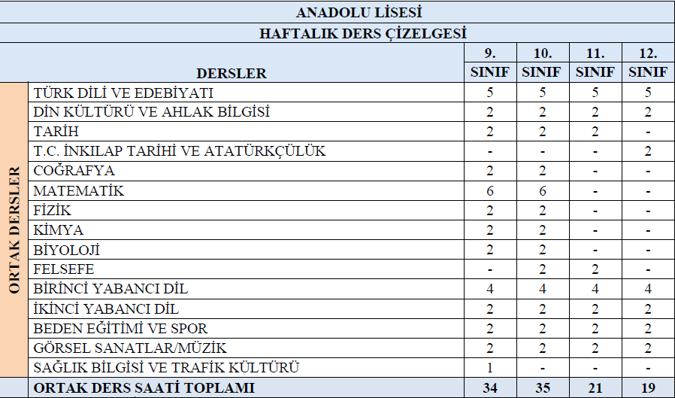
ORTAK DERSLER

Slide 43
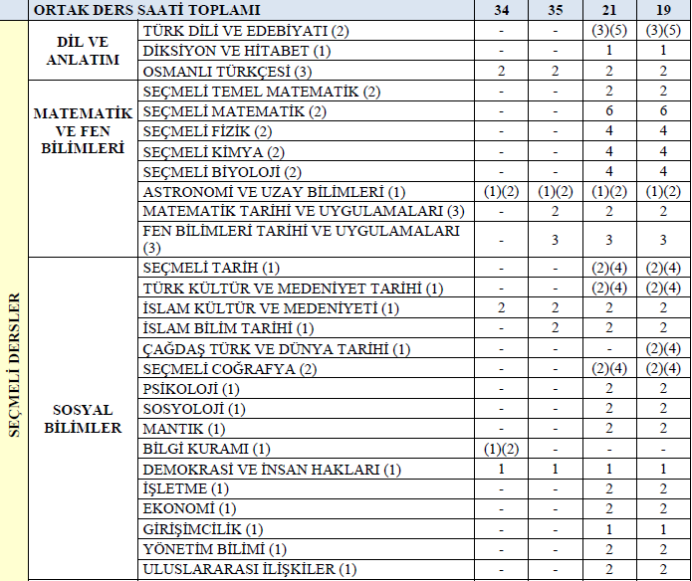
SEÇİLEBİLECEK SEÇMELİ DERSLER

Slide 44
Ne Yapmalıyız?
A. Kendini Tanıma
B. Meslekleri Tanıma
C. Akademik Bakımdan Güçlü Olunan Alanın Bilinmesi
D. Gelecekle İlgili Planları Netliğe Kavuşturmak
E. Dış Etkenlerden Arınmak

Slide 45
Aile ile uzlaşmak: Alan ve meslek seçiminde kuşkusuz çevreden fikir alınabilir. Ancak, danışacağınız
insanlar konularında uzmanlaşmış olmalıdır.
Yakın çevrenin etkisinden kurtulmak: Yakın çevrenizin etkisiyle seçimlerinizde kararsızlık yaşamanız ve başkaları istiyor diye tercihlerinizi değiştirmeniz sizi geri dönüşü zor veya olanaksız durumlara götürebilir. Bu durum istemediğiniz bir alanda öğrenim görmenize neden olabilir.
Toplumsal yargıların üstünde düşünebilmek: İlgi ve yetenekleriniz doğrultusunda olmayan ama salt toplum tarafından üstte tutulan meslekleri tercih etmeniz sağlıklı bir seçim olmayacaktır.

